Slide 1
多媒體安全期末報告
SteganoGAN之隱寫圖片對攻擊承受能力評估
組員:
1092929 徐文献
1092950 林佳笙

Slide 2
Table of contents
01
02
03
04
實作動機
文獻探討
實驗方法&結果
結論

Slide 3
01
實作動機
Jupiter is the biggest planet in the Solar System

Slide 5
動機
經過這門課之後，我們想延伸認識的：
當紅AI技術下的隱寫術模型
  有相對突破的應用
  AI模型與傳統之間的差別
SteganoGAN 模型

Slide 6
02
文獻探討

Slide 7
SteganoGAN: High Capacity Image Steganography with GANs
1. 概論
傳統隱寫術
有效<=0.4bpp
SteganoGAN
追求高bpp
使用深度學習
Zhang, Kevin Alex and Cuesta-Infante, Alfredo and Veeramachaneni, Kalyan. SteganoGAN: High Capacity Image Steganography with GANs. MIT EECS, January 2019. (PDF)

Slide 8
SteganoGAN: High Capacity Image Steganography with GANs
2. 貢獻
使用GAN處理隱寫任務
實現最高4.4bpp嵌入量
提出深度學習隱寫算法的評估方式
Zhang, Kevin Alex and Cuesta-Infante, Alfredo and Veeramachaneni, Kalyan. SteganoGAN: High Capacity Image Steganography with GANs. MIT EECS, January 2019. (PDF)

Slide 9
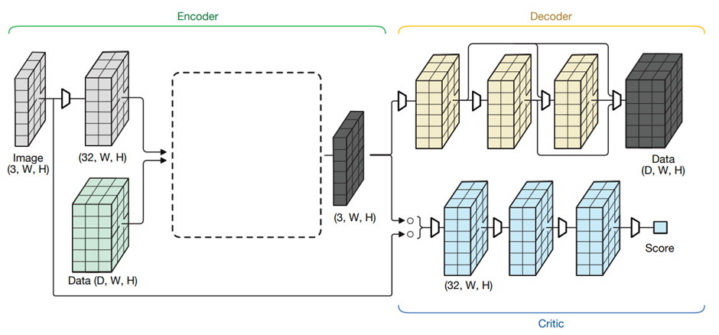
SteganoGAN: High Capacity Image Steganography with GANs
3. 模型架構
Encoder
Decoder
Critic
Zhang, Kevin Alex and Cuesta-Infante, Alfredo and Veeramachaneni, Kalyan. SteganoGAN: High Capacity Image Steganography with GANs. MIT EECS, January 2019. (PDF)

Slide 10
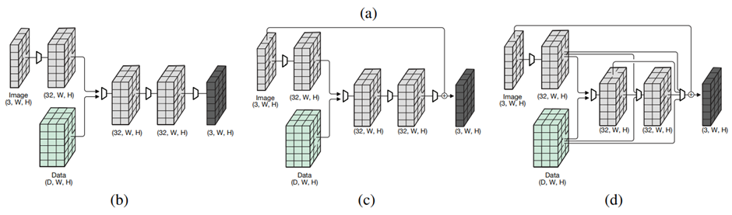
SteganoGAN: High Capacity Image Steganography with GANs
4. Encoder
Basic
Residual
Dense
Basic
Residual
Dense

Slide 11
SteganoGAN: High Capacity Image Steganography with GANs
5. 評估方法
RS-BPP(Reed Solomon bits per pixel)
PSNR
SSIM
Zhang, Kevin Alex and Cuesta-Infante, Alfredo and Veeramachaneni, Kalyan. SteganoGAN: High Capacity Image Steganography with GANs. MIT EECS, January 2019. (PDF)

Slide 12
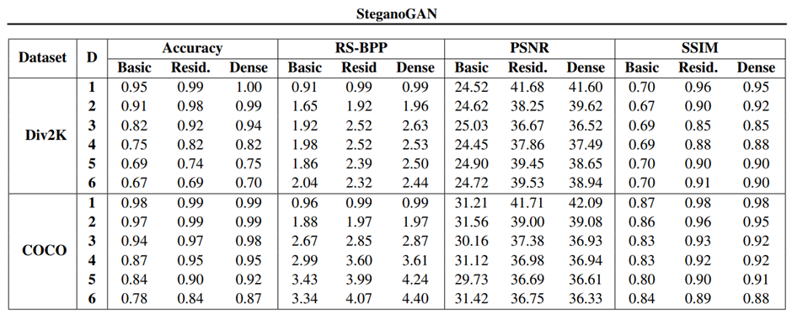
SteganoGAN: High Capacity Image Steganography with GANs
6. 實驗(使用 Div2K 和 COCO)

Slide 13
03
實驗方法與結果

Slide 14
實驗方法
實驗一
透過steganoGAN API提供框架透過自行訓練，訓練出自己的model

Slide 15
實驗方法
實驗二
針對steganoGAN 自帶預設的三種encoder類型的model，將圖片加密後進行攻擊，再將受攻擊的圖片用decoder進行解碼，檢測是否輸出正確資訊

Slide 16
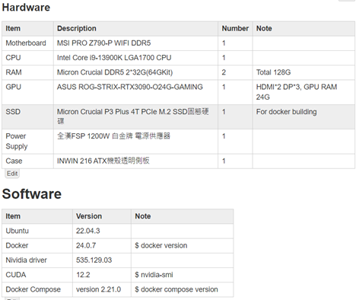
實驗環境

Slide 17
實驗結果-實驗一
訓練模型於coco 資料集 10 epoches，div2k 資料集 100 epoches
成功進行encoding
Decoding 失敗，認為可能是其套件缺陷或環境問題，因為作者其github有其他人也同樣有相同錯誤及問題

Slide 18
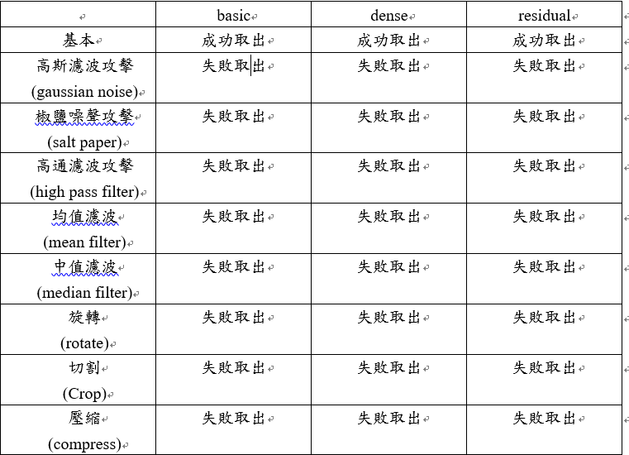
實驗結果-實驗二

Slide 19
04
結論

Slide 20
結論
在這次實做中，發現在steganoGAN 這個方法，雖然其嵌入量得到提升，但是，在攻擊的抵禦上，並無法很好的進行抵禦，不管是哪種嵌入方式，都無法正常取出嵌入資訊。

Slide 21
參考資料
[1] SteganoGAN document: https://dai-lab.github.io/SteganoGAN/api/steganogan.html
[2] SteganoGAN – githib: https://github.com/DAI-Lab/SteganoGAN?tab=readme-ov-file
[3] 基于GAN的高容量隐写术：SteganoGAN: High Capacity Image Steganography with GANs: https://blog.csdn.net/weixin_48654804/article/details/120685576
[4] 【论文阅读】SteganoGAN: High Capacity Image Steganography with GANs: https://blog.csdn.net/qq_40859587/article/details/121824605
[5] 算法番外篇（信息隐藏）——SteganoGan: https://blog.csdn.net/qq_43270828/article/details/120851561
[6] GAN的Loss的比较研究（3）——Wasserstein Loss理解（1）: https://blog.csdn.net/StreamRock/article/details/81138621

